Slide 1
Vrignaud Alexis
Sicard Servan
Tardy Baptiste
Revue de projet n°2
Projet dremel

Slide 2
Sommaire
.Présentation du projet
.Le Projet et quelque diagramme
.Le problème d’hyperstaticité(Servan)
.Le Support pour la dremel (Baptiste)
.Création du support plaque avec étude de la course de 3mm (Alexis)

Slide 3
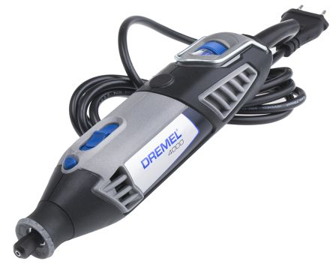
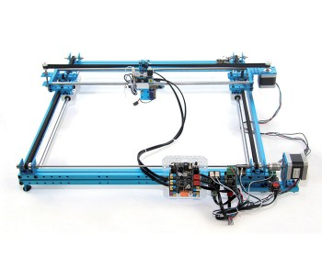
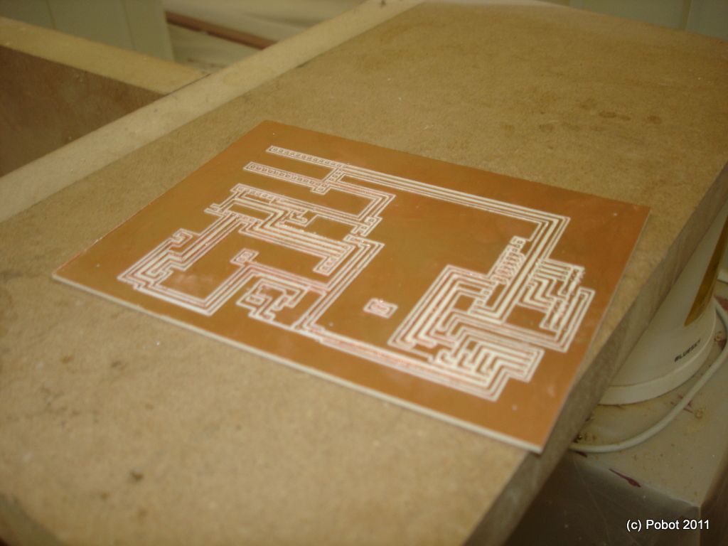
Le projet
Dremel (appareil multifonction)
chariot croisé
Gravure anglaise:
Découpe des circuits électronique dans la plaque de cuivre
gravure anglaise

Slide 4
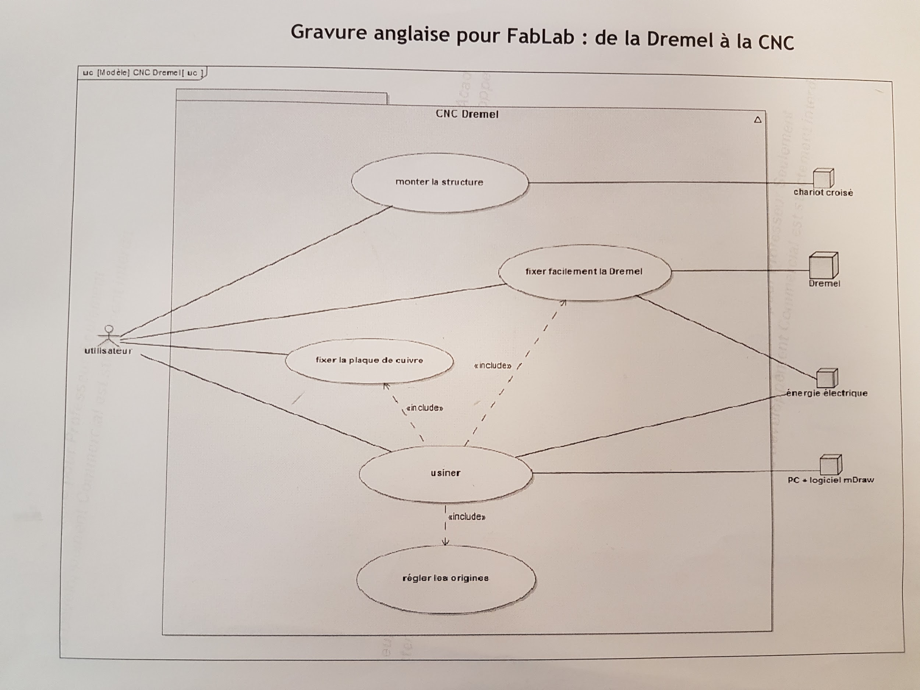
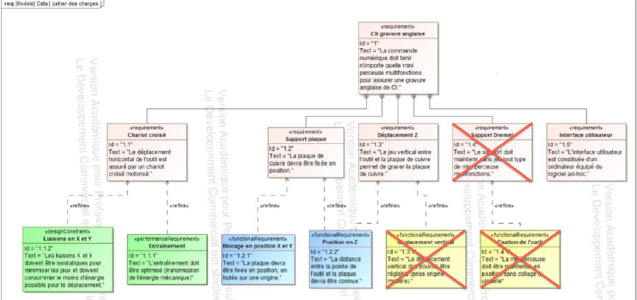
diagramme de contexte
diagramme d'exigence modifié

Slide 5
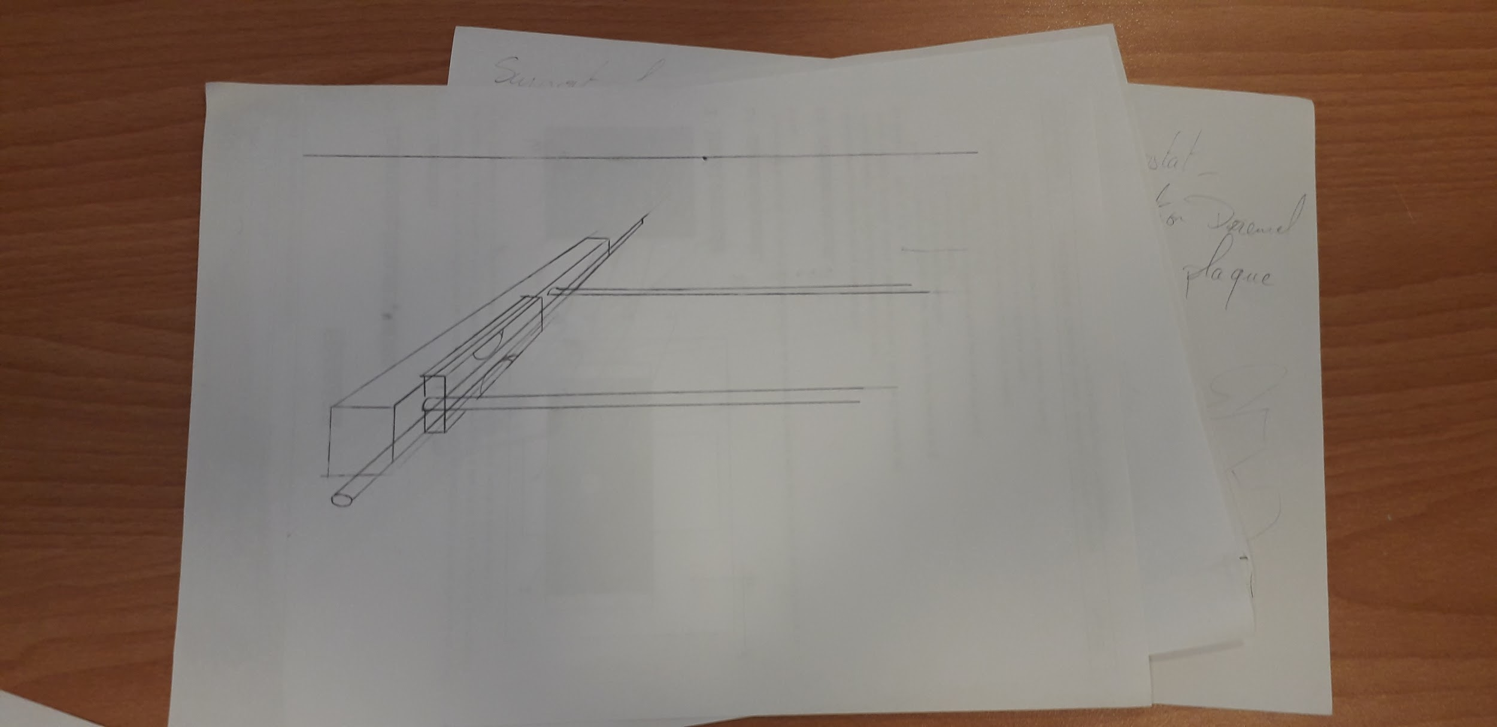
Servan
Problème d’hyperstaticité:
-hyperstaticité au niveau du support
Problème N°1 : Barres en mouvements
-Problème N°2: double pivot
-solution : pivot/ponctuelle
-installation d’un guidage pour tiges de coulissage

Slide 6
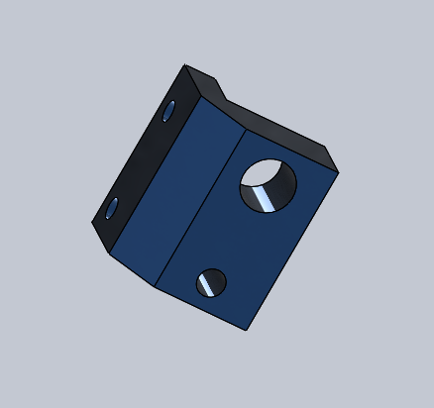
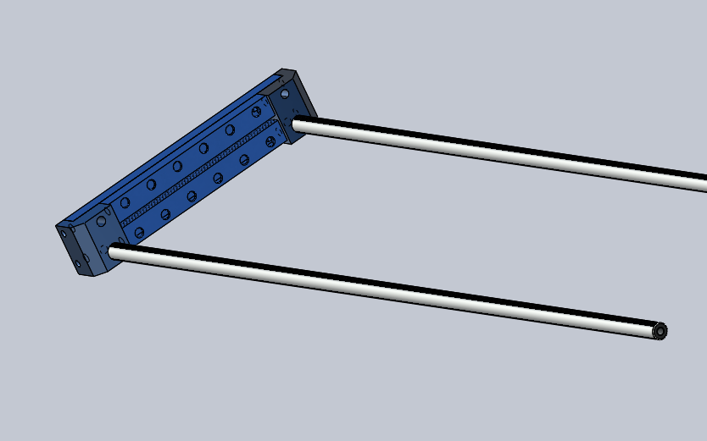
Problème N°1 :
les barres ne reste pas droite
Solutions : Création d’une équerre de guidage

Slide 7
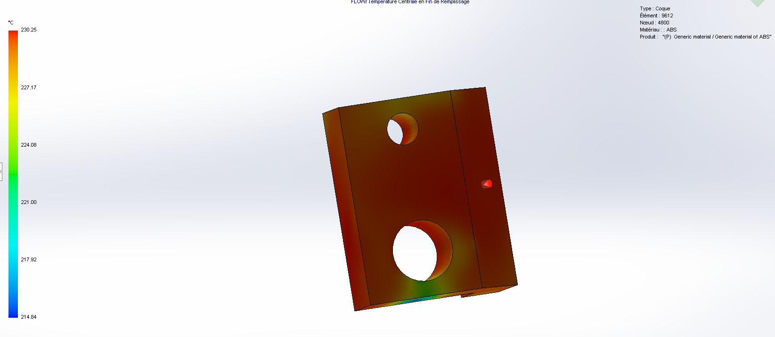
Rhéologie de la pièce équerre

Slide 8
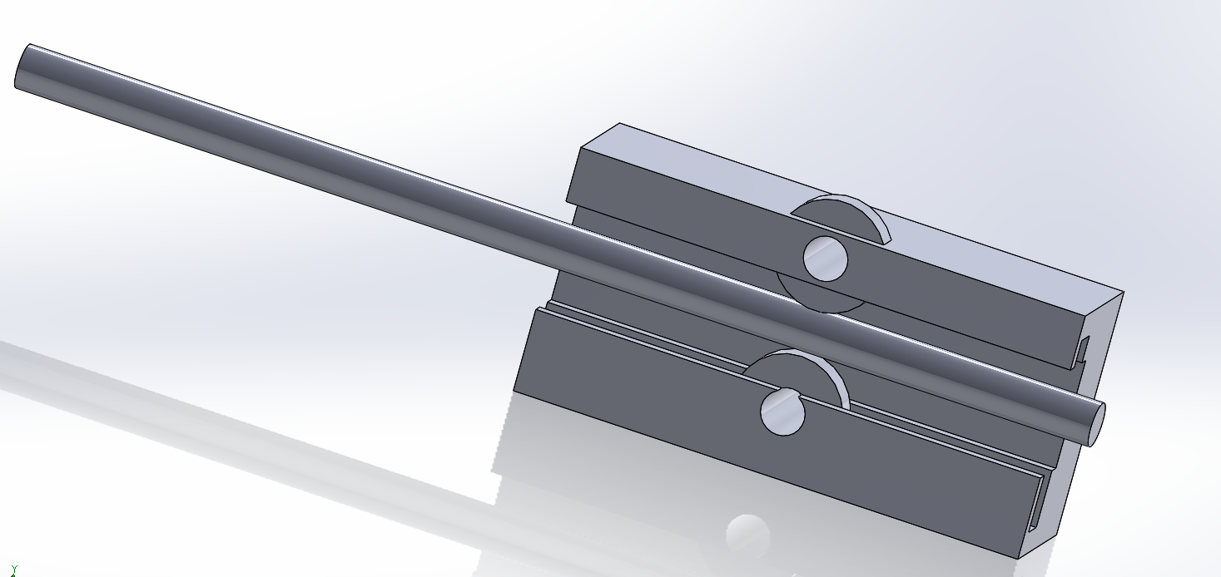
Problème N°2 :
Double pivot
Solution : Pivot Ponctuelle

Slide 9
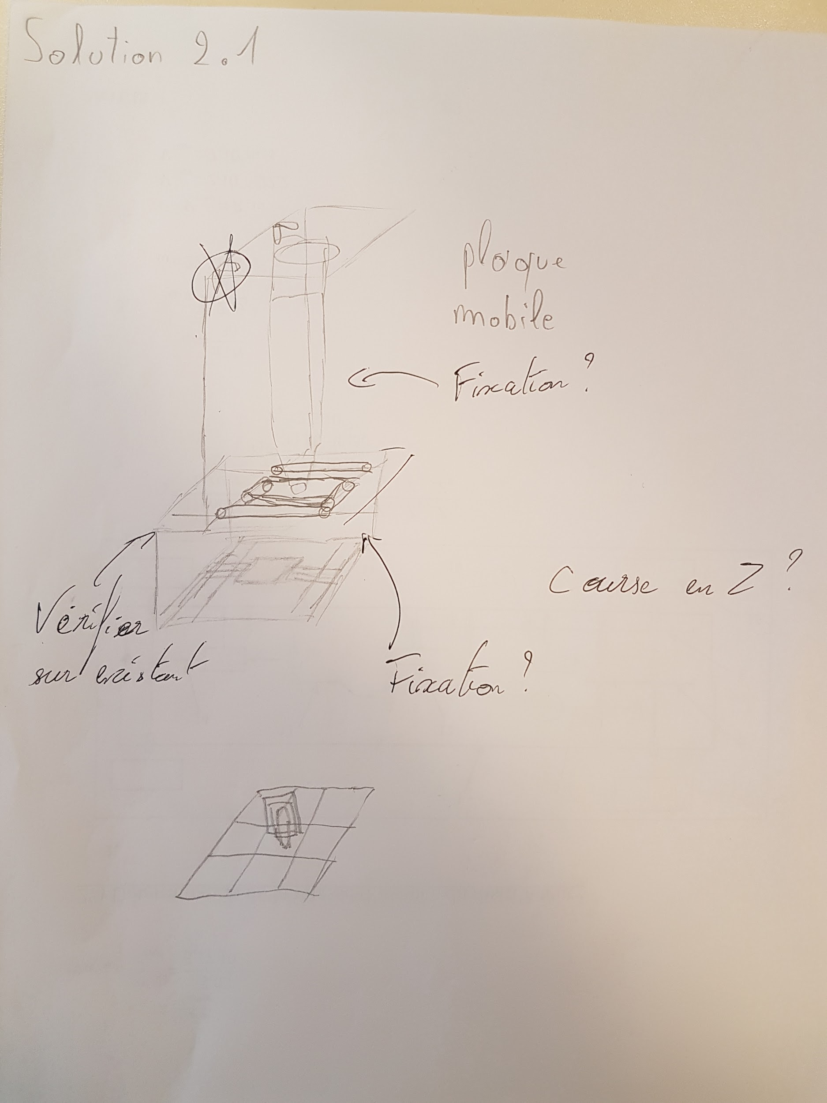
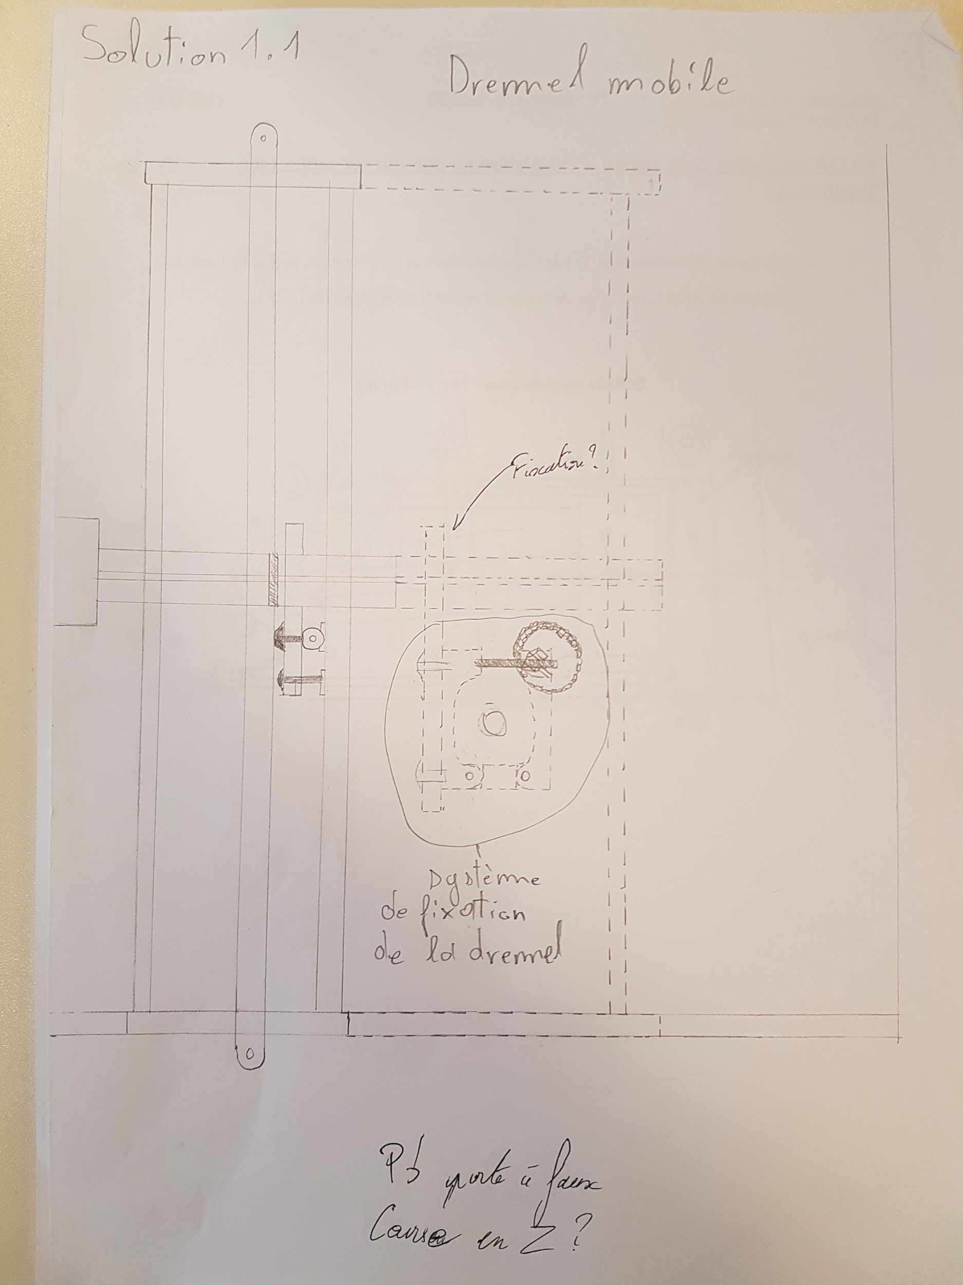
Baptiste
-choix entre plaque mobile ou dremel mobile

Slide 10
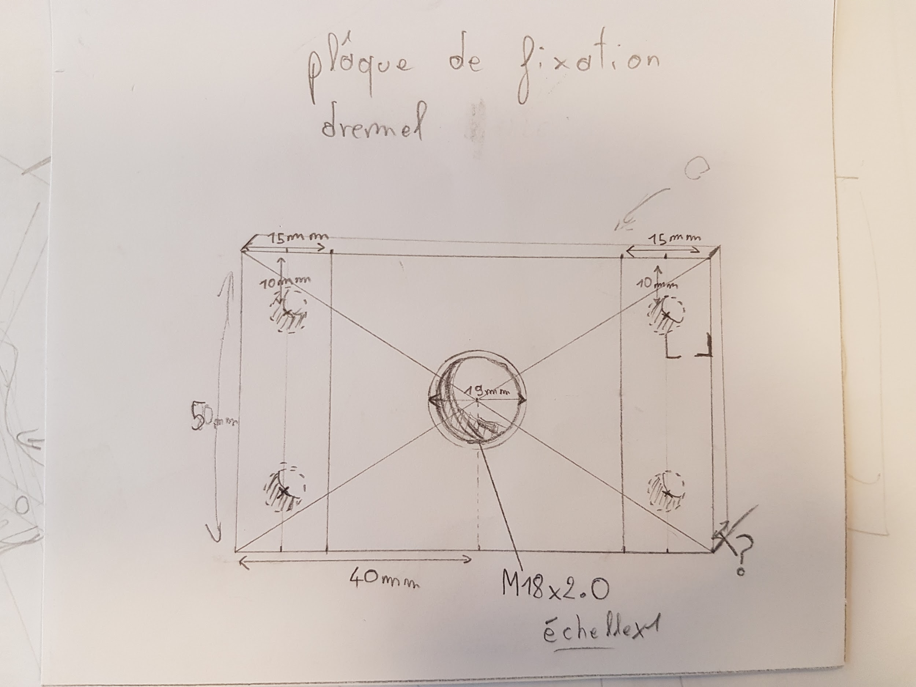
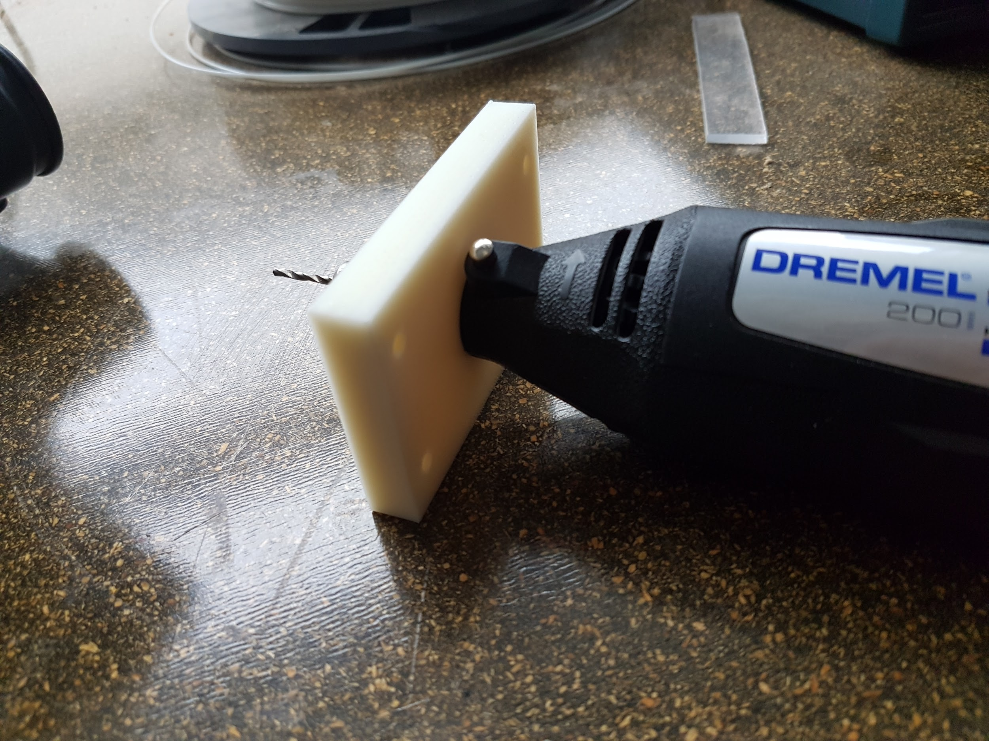
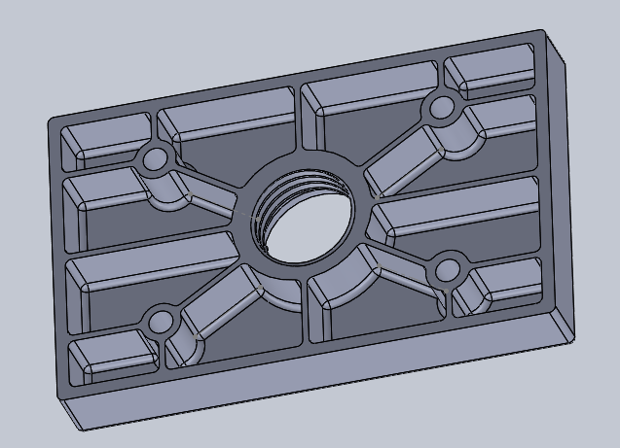
-Recherche de solution pour créer un système pour fixer la dremel sans que celle-ci ne bouge sur l’axe y

Slide 11
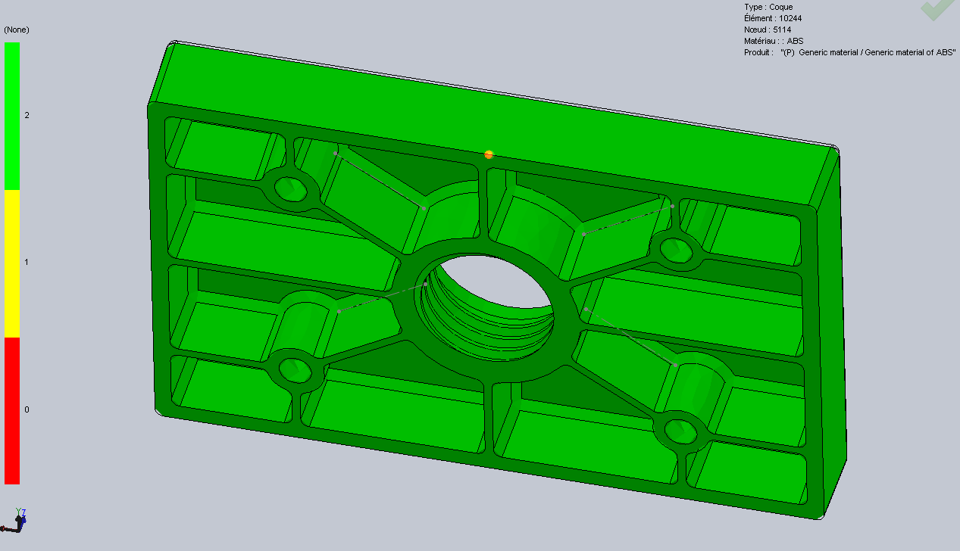
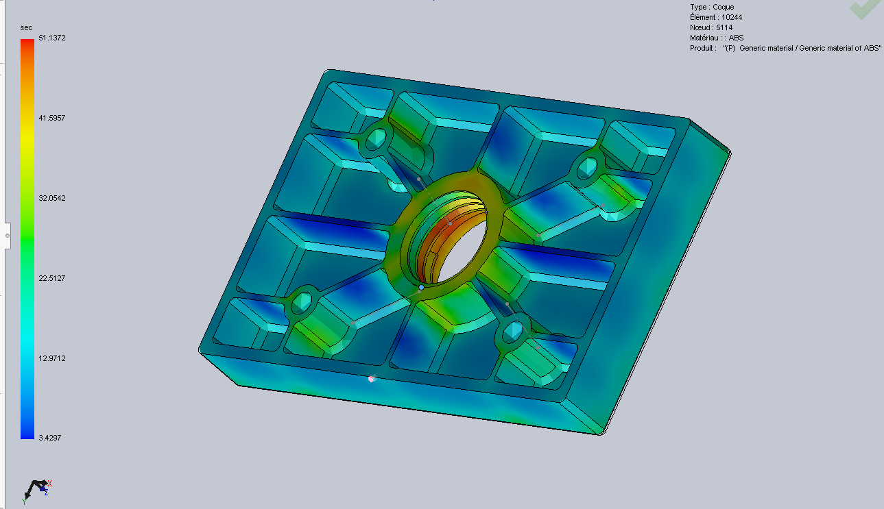
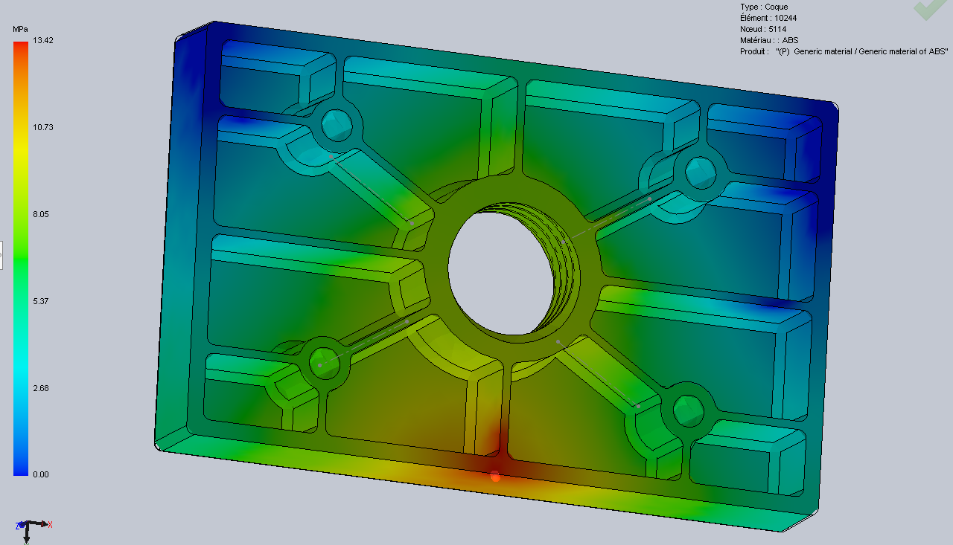
rhéologie de la fixation de la dremel:

Slide 12
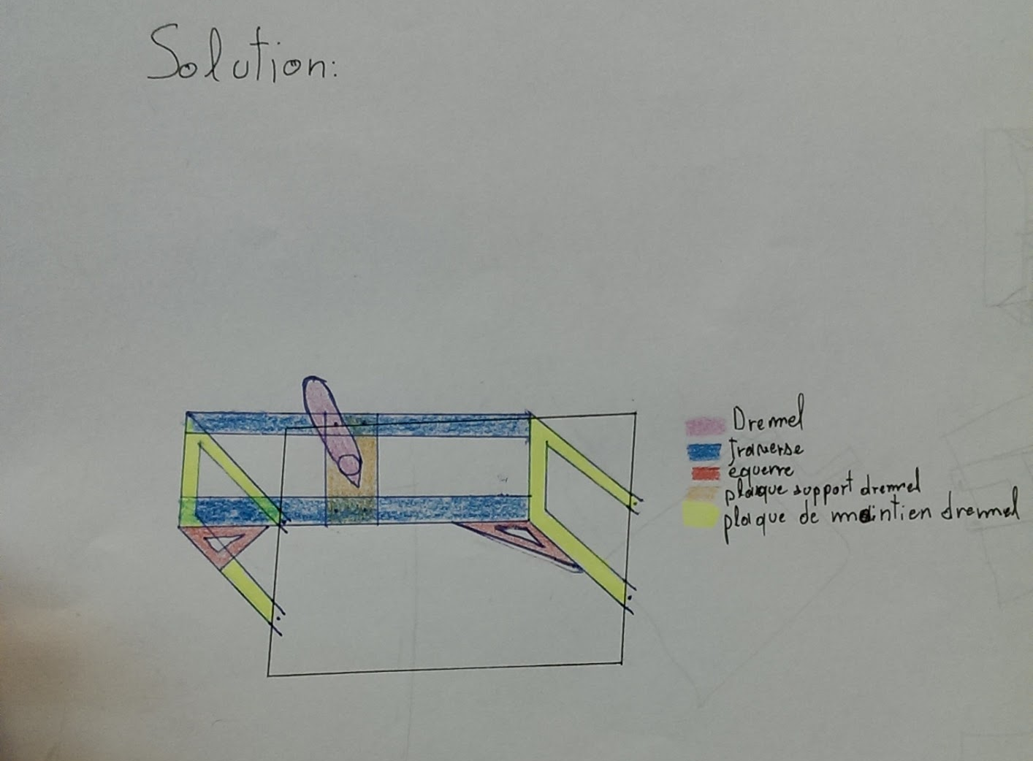
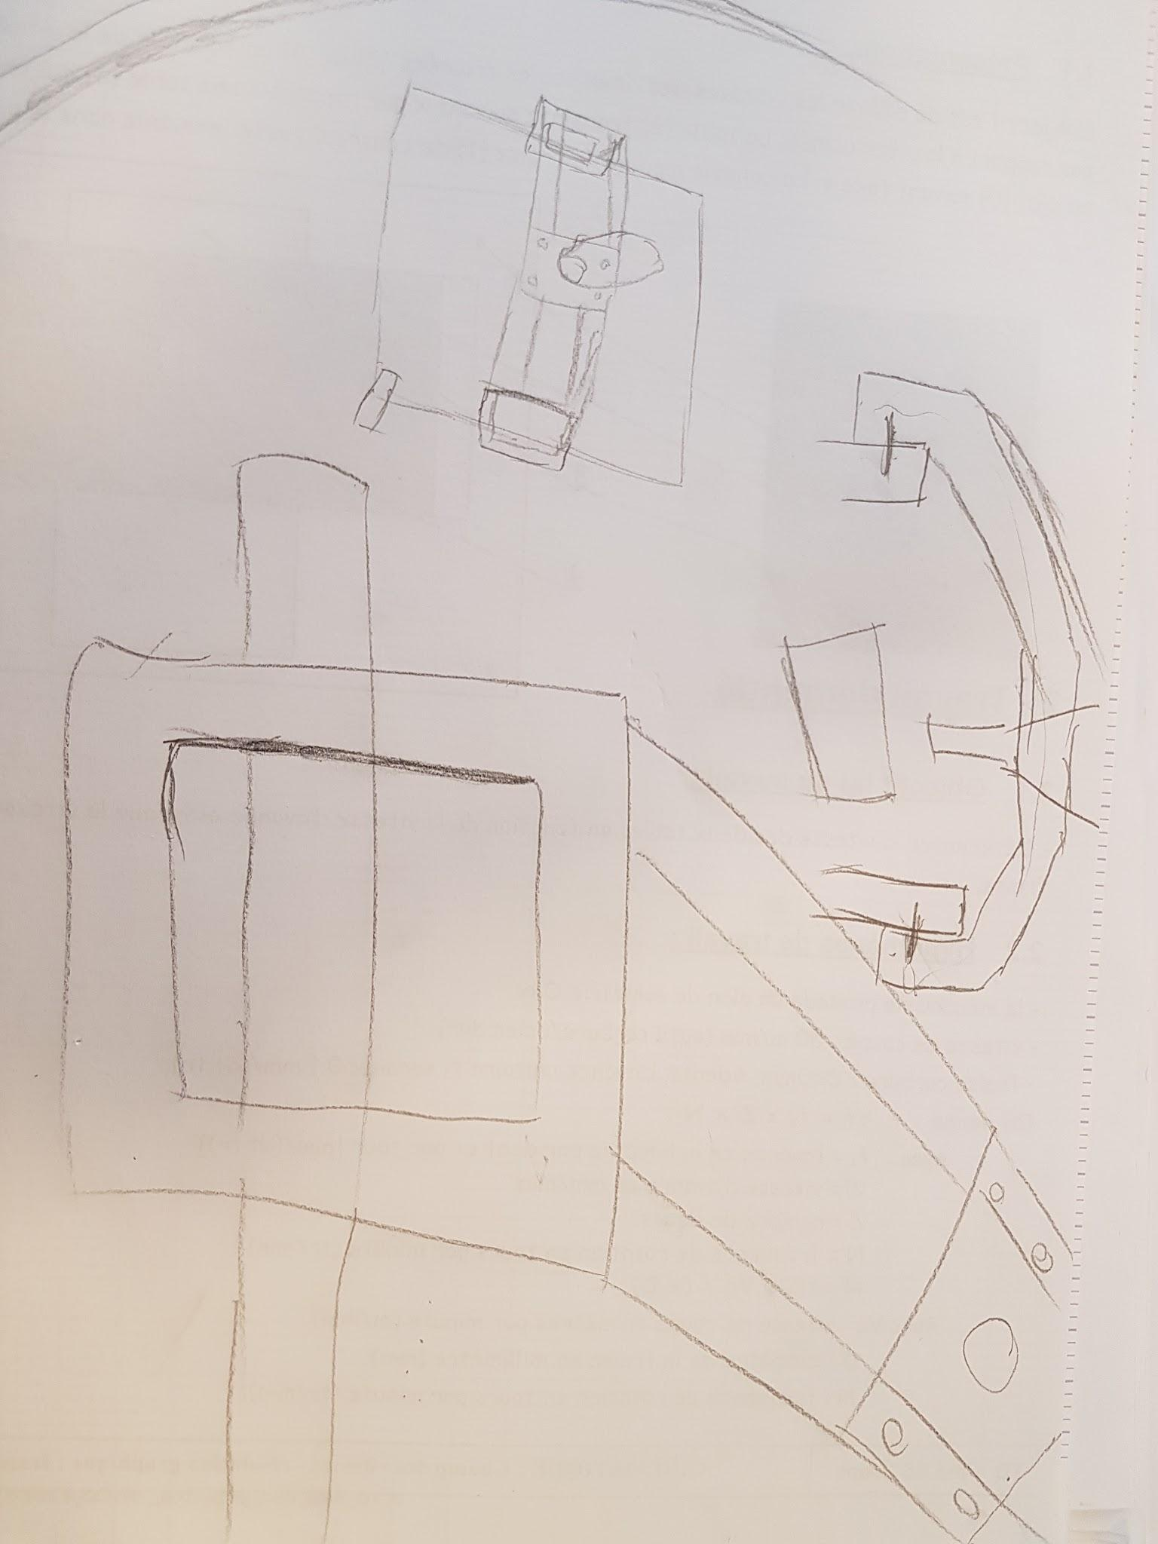
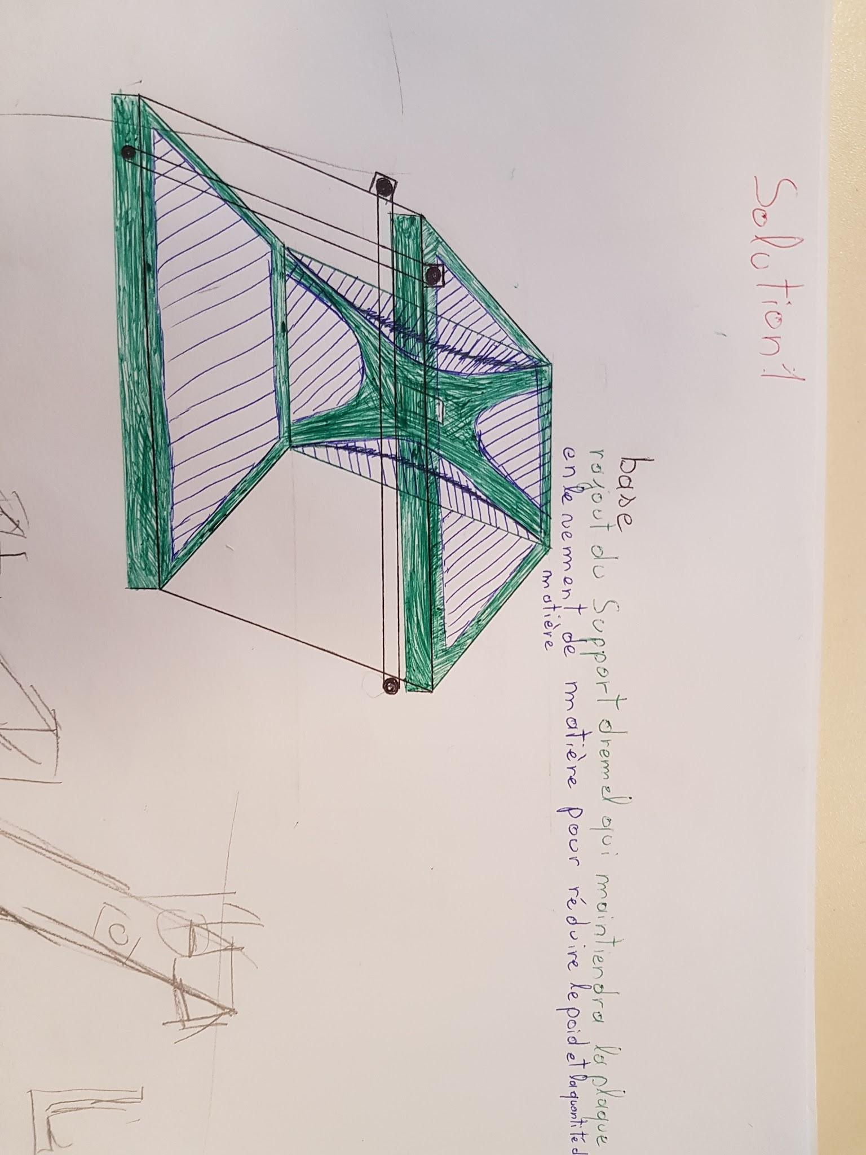
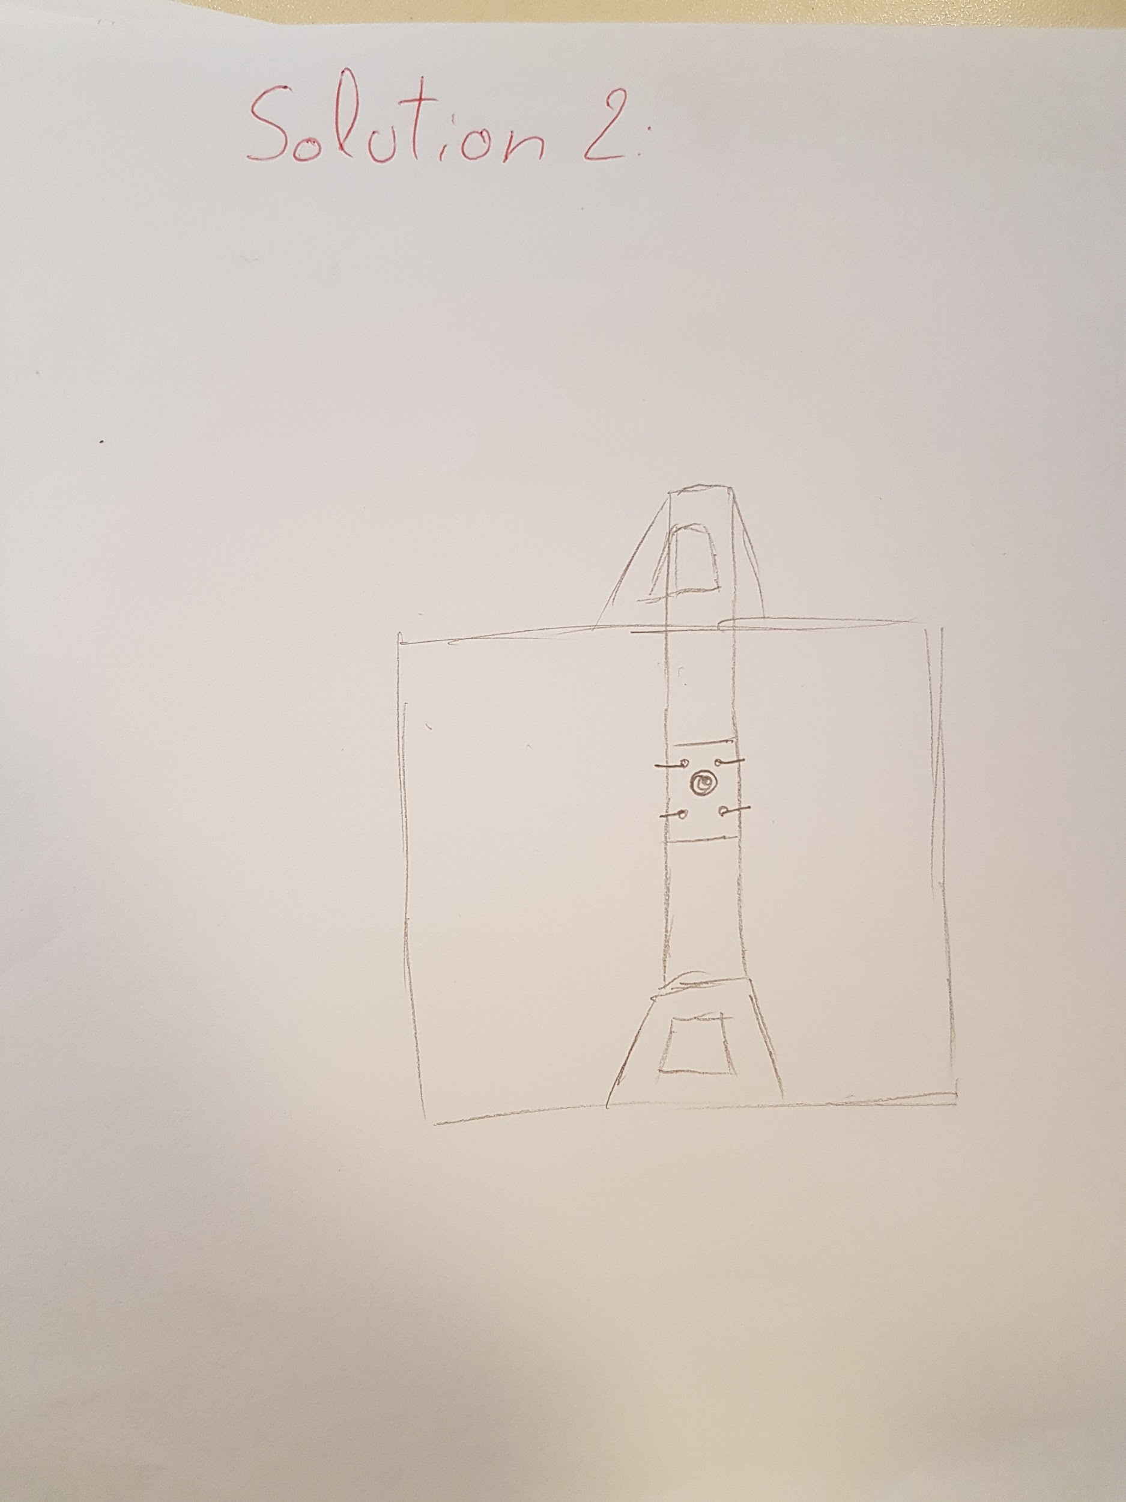
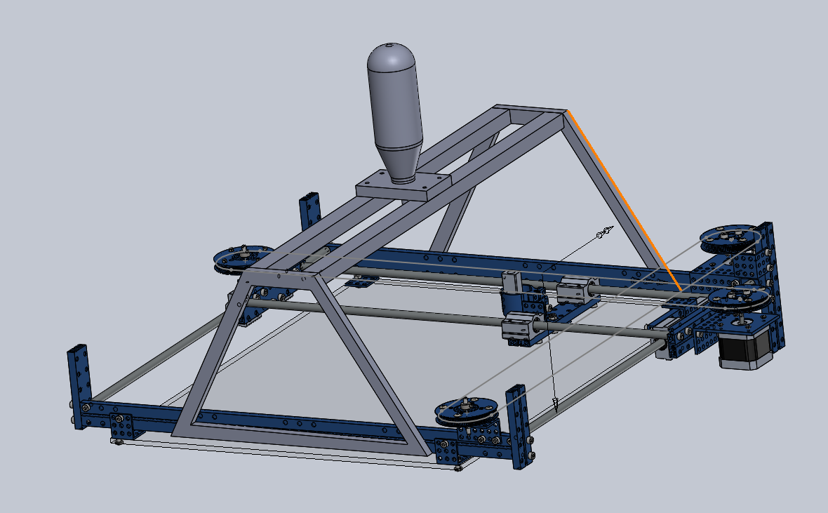
-Recherche de solution pour fixer la dremel sur le chariot par son support.

Slide 13
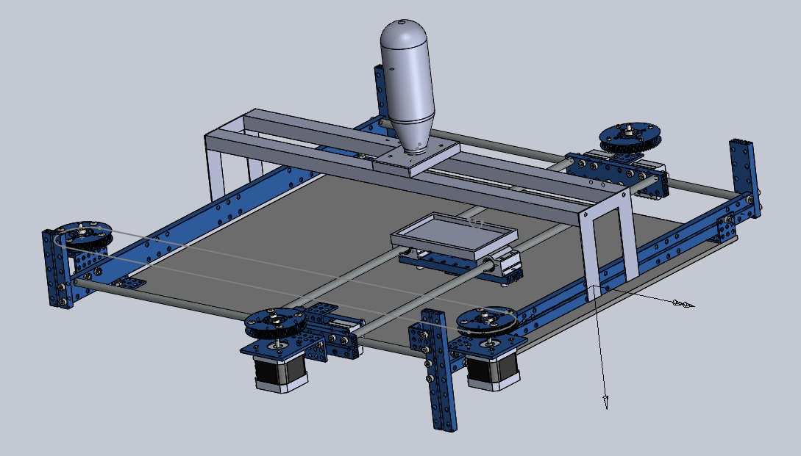
Solution retenue:

Slide 14
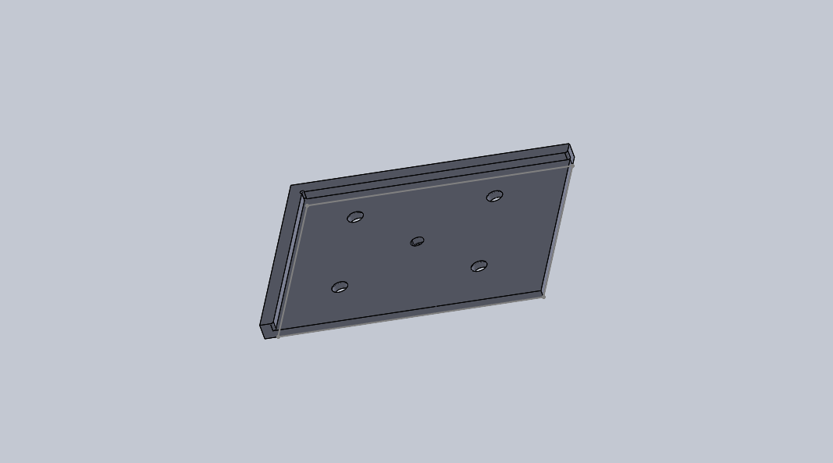
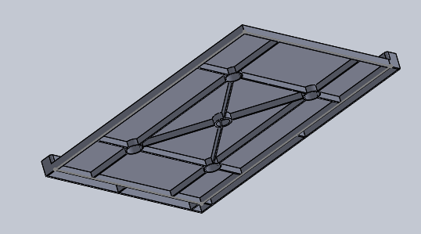
Alexis
-Création de la pièce “support de plaque fixe” et étude du système de mouvement en Z.

Slide 15
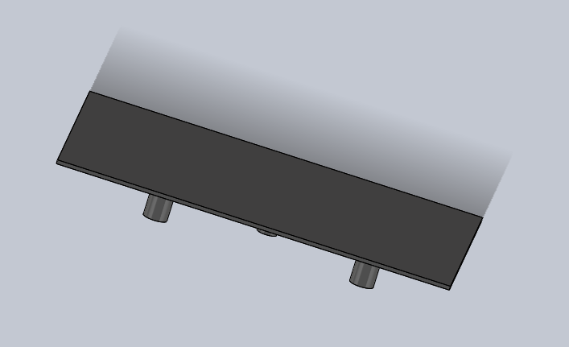
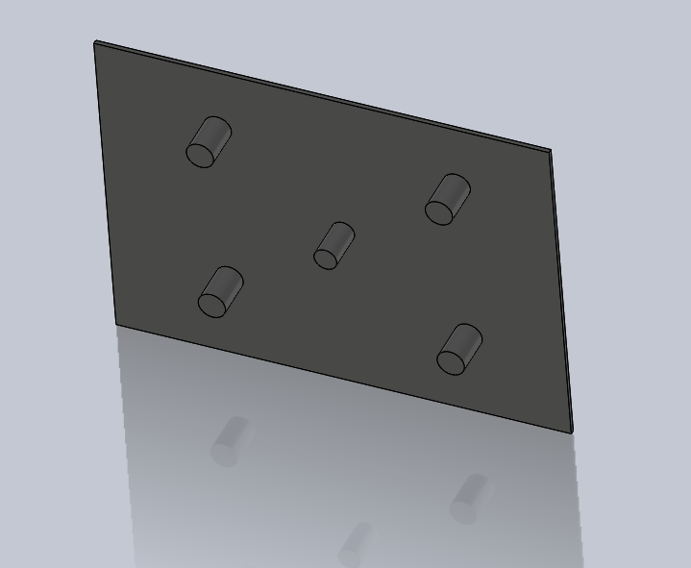
création de la pièce “support de plaque mobile”

Slide 16
